Slide 1
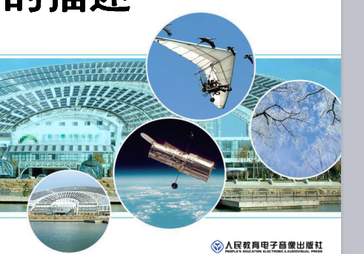
运动的描述
人教版八年级上册 第一章 第 2 节

Slide 2
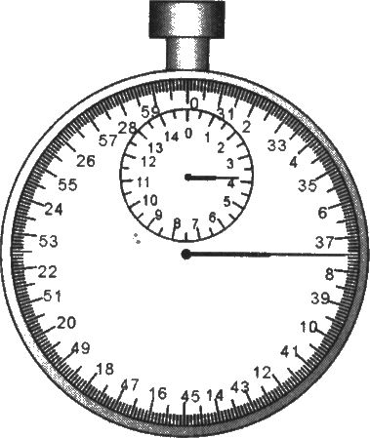
217.5s

Slide 3

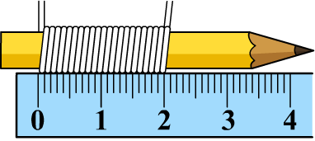
5．甲如图所示，用刻度尺测量一张纸的平均厚度，书的总厚度为 ，书共有200页，则一张纸的厚度为 。
0.82cm
0.0082cm
cm

Slide 4
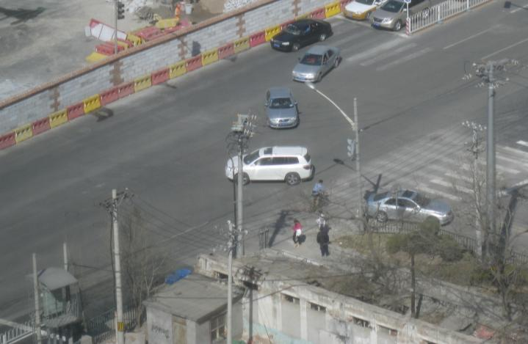
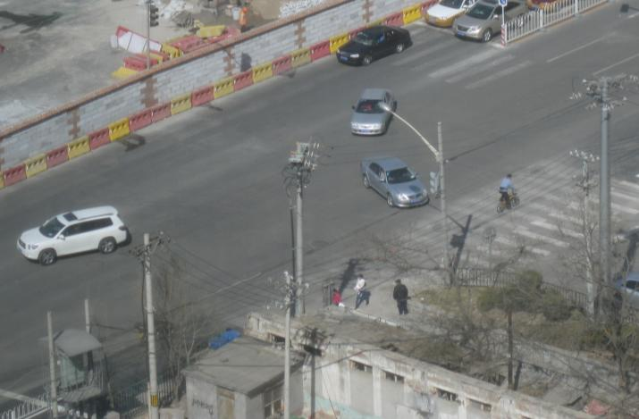
哪辆汽车是运动的，哪辆汽车是静止的？根据什么？
根据它们在照片上的位置是否变化。

Slide 5
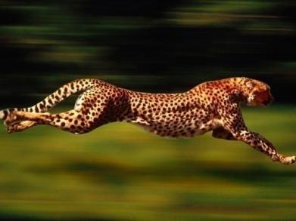
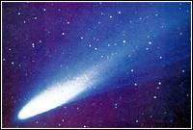
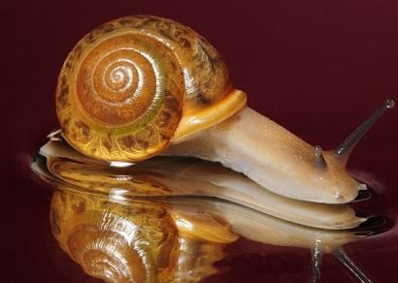
我们根据什么说这些物体是运动的?
飞驰的猎豹
穿梭宇宙的彗星
它们的共同特点：位置随时间不断地变化。
缓慢的蜗牛

Slide 6
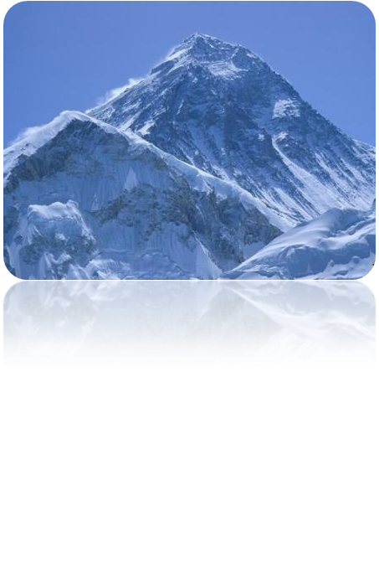

一、机械运动：
物理学里把物体位置随时间的变化叫机械运动。
珠穆朗玛峰由于地壳运动高度在变化
日本茨城县鹿岛町与中国上海市的距离由于板块运动缩短

Slide 7
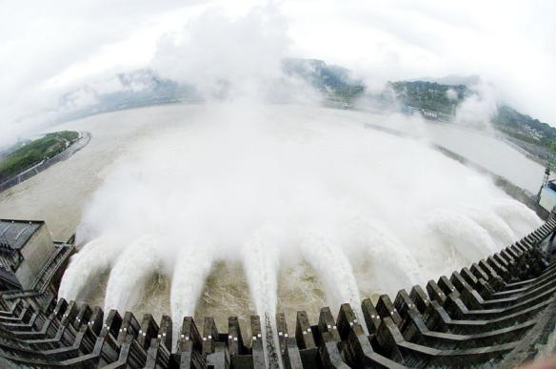
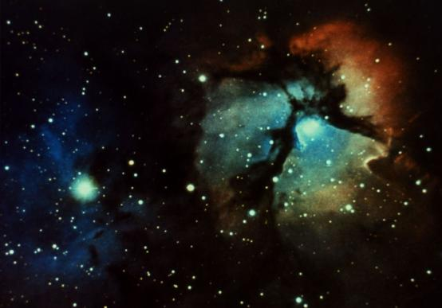
一、机械运动：
奔腾的江水
天体的运动
除了机械运动，还有分子、原子的运动、电磁运动，生命运动等多种运动形式。运动是宇宙中最普遍的现象。

Slide 8
1、下列诗句中描写的不是机械运动的是（ ）
A.一江春水向东流
B.孤帆一片日边来
C.一行白鹭上青天
D.霜叶红于二月花
D

Slide 9
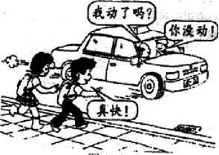
怎样判断物体是运动还是静止的?
为什么对物体的判断上会出现这样的不同呢？
标准不同
参照物：判断物体是运动和静止时，被选作标准的物体叫做参照物。
如果一个物体的位置相对于参照物发生了变化，就说它是运动的；如果没有变化，就说它是静止的。

Slide 10
2、某大酒店建有观光电梯，乘客在竖直上下的过程中便可欣赏第一城的美丽景色，以下关于观光过程的描述，说法正确的是（ ）
C
A、以电梯内的某一乘客为参照物,其他乘客是运动的
B、以电梯为参照物，所有的乘客都是运动的
C、以地面上的 树为参照物,乘客是运动的
D、以路上行驶的 汽车为参照物,乘客是静止的
选择的参照物不同，物体的运动情况一般也不同。
物体的运动和静止是相对的。
运动和静止的物体都可以作为参照物。通常情况下选地面或固定在地面上的物体为参照物，此时参照物可忽略不提。

Slide 11
[练一练]
3．坐在逆水行驶的船中的乘客，我们说他是静止的，所选择的参照物是（ ）
A. 河岸上的树 B. 船舱
C. 迎面驶来的船 D. 河水
B
4．飞行员在描述飞机俯冲时说：“大地迎面扑来”，这是以 参照物。说月亮躲进云层，是以 为参照物。顺水漂流时船相对水 。
飞机/人
云层
静止

Slide 12
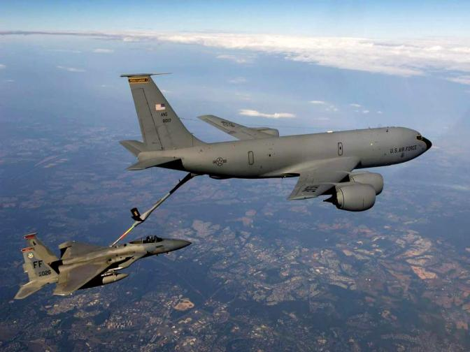
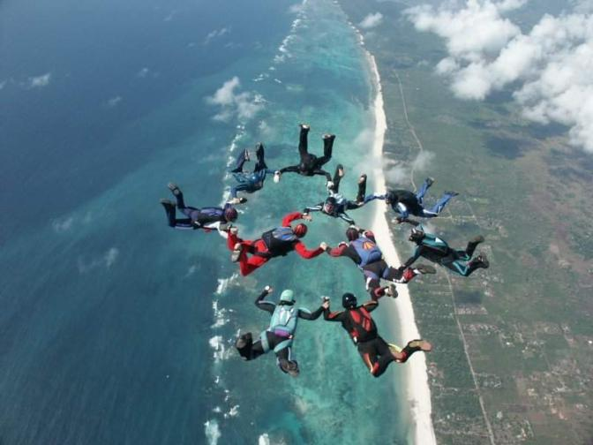
[练一练]
5．分析下列物体相对于什么物体是运动的？相对于什么物体是静止的？
加油机和战斗机
花样跳伞运动员

Slide 13
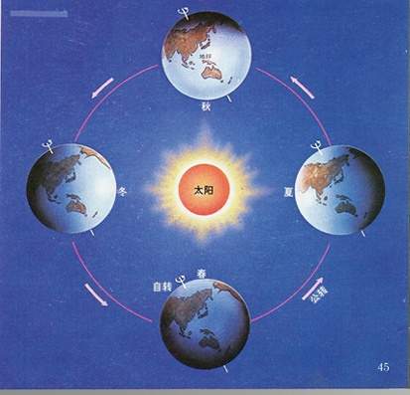
2．有关太阳、地球、卫星的运动和静止
（1）我们通常所说的“太阳东升西落”，是以谁为参照物呢？
地球
（2）而地理学科中所说的“地球绕着太阳转”又是以谁为参照物呢？
太阳
（3）地球同步卫星与地球一起在做同步运动,如果以地球为参照物,地球同步卫星是运动还是静止？
静止

Slide 14
三、运动和静止的相对性
1.运动快慢和方向相同的不同物体，互为参照物是____的。2.运动快慢不同，运动方向相同或相反的不同物体，互为 参照物是_______的。
静止
运动
思考：在第一次世界大战的空战中，一名飞行员发现自己的机舱有一只“小虫”在飞来，于是一把抓住，一看才发现是一颗正在飞行的子弹！我们知道徒手抓住正在飞行的子弹一般是不可能的，那么这位飞行员为什么能抓住呢？
因为子弹相对于飞机的飞行速度很小或一样，它们之间近似相对静止。
*游戏画面中的运动与静止

Slide 15
3. 两辆汽车都向南行驶，甲车运动得快，乙车运动得慢。若以甲车为参照物，乙车向___运动；若以乙车为参照物，甲车向_____运动。
北
南
5．甲、乙两辆汽车在同一条平直公路上行驶，甲车中乘客观察乙车，发现乙车向正东方向行驶。如果以地面为参照物，关于甲、乙两车的运动情况，判断错误的是：（ ）
A. 甲乙两车都向东行驶
B. 甲乙两车都向西行驶
C. 甲车向西行驶,乙车向东行驶
D. 甲车向东行驶,乙车向西行驶
D

Slide 16
课堂小结
机械
运动
参照物
运动和静止的相对性

